Slide 1

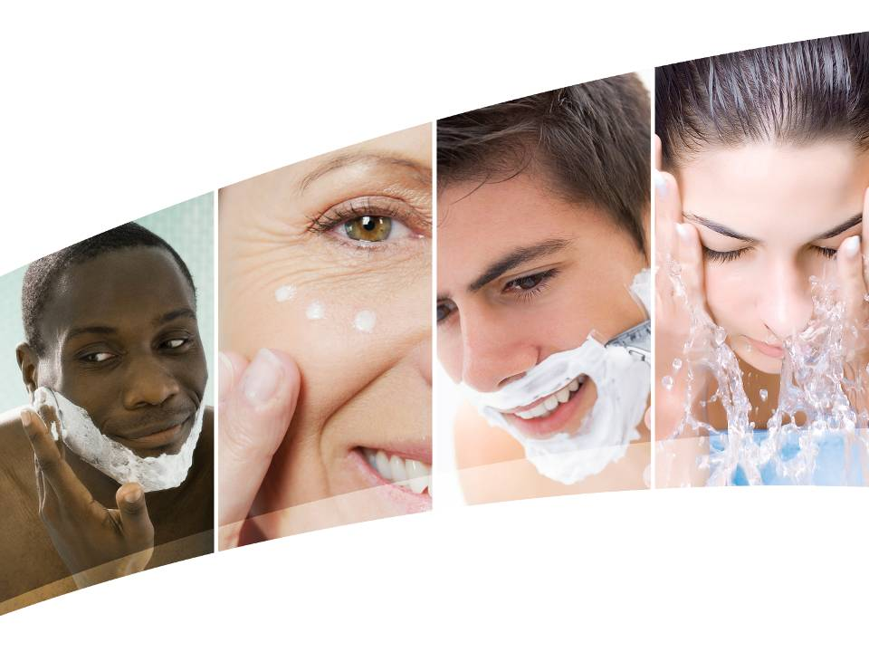

Модификаторы реологии в средствах
по уходу за волосами и кожей
Notes:
1
1

Slide 2
Модификаторы реологии/загустители компании ASHLAND
Модификаторы реологии/загустители применяются в рецептурах косметических средств для:
Обеспечения стабильности и однородности продукта
Направленной доставки активных компонентов
Суспендирования/подвешивания частиц (глитеров, пигментов, капсул, абразивов);
Стабилизации и улучшения качества пены;
Обеспечения требуемых органолептических, тактильных и эстетических свойств продукта;
Выбор модификатора реологии определяется различными факторами:
значением рН
содержанием воды
типом рецептуры и ингредиентами
технологическими параметрами производства

Slide 3
Модификаторы реологии компании ASHLAND
В линейке модификаторов реологии компании ASHLAND представлены два типа продуктов :
Полимеры на основе натуральных полисахаридов (целлюлоза и гуаровая камедь)
  Carboxymethyl Cellulose (CMC-Blanose)
  Hydroxyethyl Cellulose (HEC-Natrosol)
  Hydrophobically modified HEC (HMHEC-Natrosol Plus 330CS/Polysurf 67CS)
  Hydroxypropyl methyl Cellulose (Benecel)
  Hydroxypropyl Cellulose (Klucel)
  Hydroxypropyl guar (N-Hance™ HP)
Синтетические полимеры (Ashland Carbomers, Ultrathix 20/21, SurfaThix N, Stabileze, Flexithix)

Slide 4























Гидроксиэтилцеллюлоза (ГЭЦ)
Идиализированная структура ГЭЦ
DS = 1.0
Hydroxyethyl MS = 2.5
CH
2
H C
2
H C
OH
CH₂OH
O
2
O
O
O
O
= 250 -Type
O
OH
OH
OH
OH
O
O
O
O
CH₂OH
OH
H₂C
n
CH₂
O
H₂C
H₂C
CH₂
Вязкость раствора при 25ºС, спз
Торговое название:
INCI name:
Natrosol™ Hydroxyethylcellulose Hydroxyethylcellulose
Другое название: HEC
Заряд:
Неионный
Natrosol 250 в растворе, % по массе

Slide 5
Гидроксиэтилцеллюлоза (ГЭЦ)
Первичное применение
  Кондиционеры для волос
  Продуты для бритья
  Зубные пасты
  Моющие ср-ва для пола
  Туалетные блоки
  Персональные лубриканты,
  Гели для ультразвуковых исследований
  Ветеринария
  Влажные салфетки
  Шампуни, 2-in-1
Другие применения
  Краски для волос
  Жидкости для мытья посуды
  Деодоранты/антиперспиранты
  Жидкое мыло
  Гели для душа
  Жидкие средства де-макияжа
  Подводки для глаз
Характеристики
  Неионная
  Загущение
  Высокая переносимость солей
  Смазывающие свойства
  Улучшение качества пены
  Прозраные растворы
  Связывание воды
  Совместимость с ПАВ
  Совместимость со спиртами
  Псевдопластичность

Slide 6
Гидроксипропилметилцеллюлоза (ГПМЦ)
OCH₃
OH
OCH₂CHCH₃
OCH₂CHCH₃
CH₂
OCH₃
CH₂
OCH₃
O
O
O
O
OH
OH
OH
OH
O
O
O
O
O
OCH₂CHCH₃
CH₂
OCH₂CHCH₃
CH₂
n
OCH₃
OCH₃
OCH₃
OCH₃
Название торговое:
Benecel™ E, & K series (Hydroxypropyl methylcellulose, HPMC)
Hydroxypropyl Methylcellulose (HPMC)
HPMC
Неионный
INCI Name:
Др. название:
Заряд:

Slide 7
Benecel™ Гидроксипропилметилцеллюлоза (ГПМЦ)
Характеристики
Загущение
Прозрачность
Улучшение качества пены
Гладкая реология
Снижение себестоимости рецептуры за счет снижения количества ПАВ
Загущение ПАВ систем где применение солей неэффективно
Применения
Шампуни, кондиционирующие шампуни
Гели для душа
Гели для санитарной обработки рук
Лосьоны для тела
Жидкости для мытья посуды
Средства для мытья пола

Slide 8



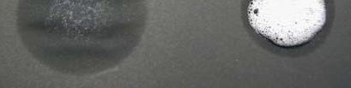





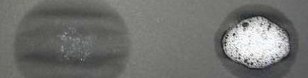

Стабилизация пены K200M >> NaCl
SLES (2 EO)/CAPB (11.2/2 %) (1% shampoo in water)
2.13% NaCl
™
2.13% NaCl 0.96% Benecel K200M
0.96% Benecel K200M
t=10 min
Start
t=2 min
t=15 min
t=5 min
t=20 min
Foam creation through Waring blender
Benecel K200M: пена более кремовая, плотная и стабильная

Slide 9
RapiThix™
Высокоэффективный модификатор реологии методом холодного смешивания
RapiThix™ A-60
INCI наименование:
полиакрилат натрия (и) полидецен гидрогенизированный (и) тридецет-6
Анионный
Жидкость (58% активного вещества) в смеси полимера/эмульгатора
Мгновенное загущение
Легка в использовании
Не требуется предварительного смешивания или нагрева
Используется в экстремальных случаях для доведения вязкости на производстве
Используется в приготовлении кремов при комнатной температуре с простым добавлением воды (не требует гомогенизации)
RapiThix™ A-100
INCI наименование:
полиакрилат натрия
Анионный
Свободнотекучий, 100% активный порошок
Не включает масляную фазу
Может использоваться в системах «oil-free»

Slide 10
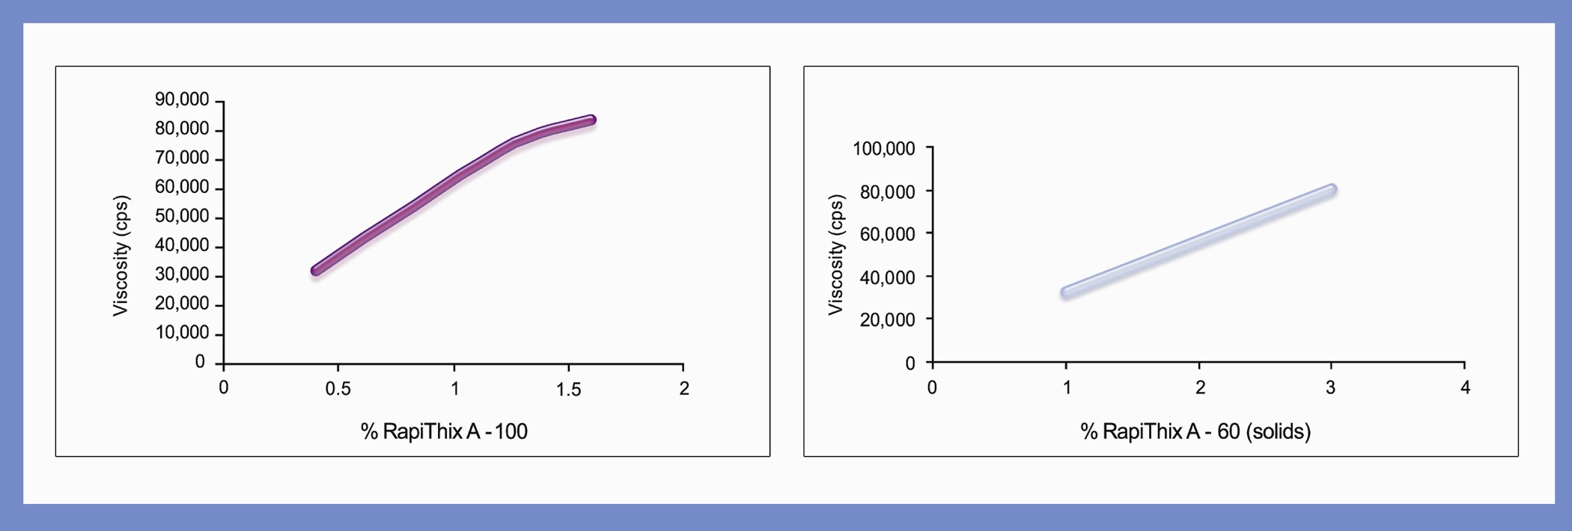
RapiThix™
Линейная зависимость вязкости от концентрации
RapiThix™ A-100
RapiThix™ A-60

Slide 11
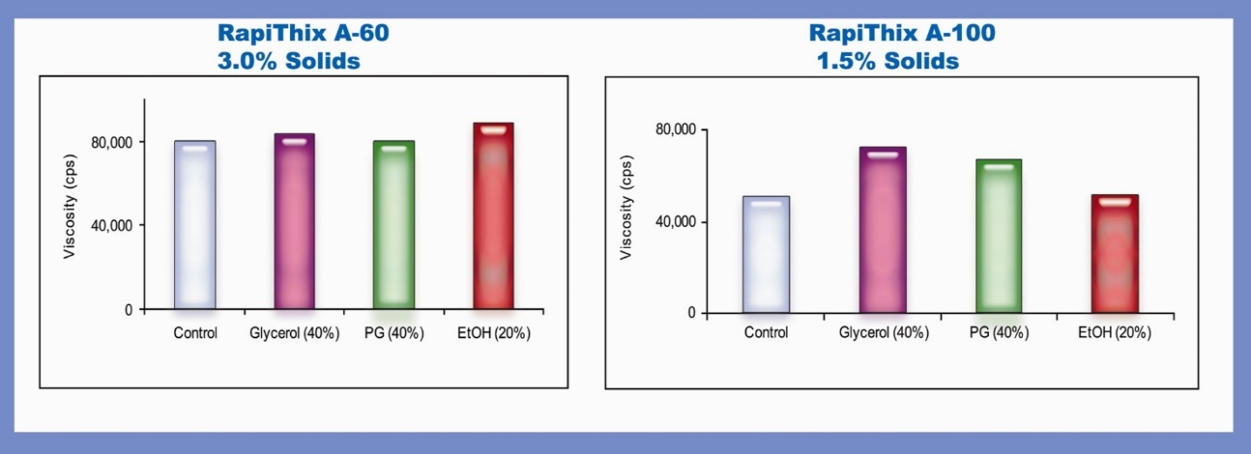
RapiThix™
Совместимость с полярными растворителями
При составлении рецептур:
  Не требуется доведения рН
  Холодное смешивание
RapiThix™ A-60 можно включать:
  В водную фазу
  После эмульгирования масляной фазы и водной
  В масляную фазу
  на любой стадии производства, и в готовую эмульсию для корректировки реологии
Рекомендуемый процент ввода: 0.2-2.5% (твердого вещества)

Slide 12
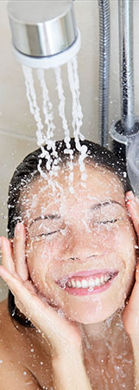
SurfaThixTM N - новый стандарт для смываемых продуктов
С применением технологии SurfaThix™ N производители могут составлять рецептуры очищающих средств для волос и кожи с отличными реологическими и сенсорными характеристиками.
SurfaThix N совместим с широким спектром косметических ингредиентов.
Преимущество без компромисов:
Простота создания прозрачных и перламутровых систем.
Жидкий, легко применять, непрерывный процесс при производстве
Создание визуальных эффектов с помошью суспендирования гранул, блесток и перламутровых добавок
Эффективное загущение с и без сульфатов
Совмещеним с катионными ингредиентами и солями

Slide 13
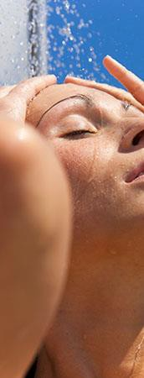
SurfaThix™ N Polymer
INCI: Acrylates Copolymer
Свойства
Простота использования - жидкость (~30% solids)
Простая нейтрализация в одну стадию
Рабочий диапазон рН 6,0 – 9,0
Слегка гидрофобен

Slide 14
SurfaThix™ N polymer показывает лучшие результаты в рецептурах с сульфатами в сравнении с коммерческим продуктом.
Больше вязкость и лучше прозрачность
SurfaThix N polymer значительно улучшает вязкость и помогает получить более прозрачные рецептуры в присутствии соли.

Slide 15
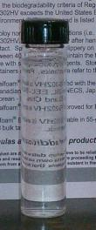

Совместимость с катионными компонентами
Улучшена прозрачность в рецептурах с солью
и polyquaternium-7 или polyquaternium-10
Deionized Water | QS to 100 | QS to 100
Sodium Laureth Sulfate | 11.00 | 11.00
Cocoamidopropyl Betaine | 4.00 | 4.00
Polyquaternium-7 | 0.50 | 0.50
Sodium Chloride | 1.00 | 1.00
SurfaThix™ N polymer | 1.00
Benchmark |  | 1.00
pH | 6.8 | 6.8
Viscosity | 42300 | 34600
Appearance | Clear | Slightly Hazy
Clarity (NTU) | 16.4 | 55
Deionized Water | QS to 100 | QS to 100
Sodium Laureth Sulfate | 11.00 | 11.00
Cocamidopropyl Betaine | 4.00 | 4.00
Polyquaternium-10 (medium charge, medium MW) | 0.25
Polyquaternium-10 (high charge, medium MW) |  | 0.25
Sodium Chloride | 0.50 | 1.00
SurfaThix N polymer | 1.00 | 1.00
pH | 6.8 | 6.8
Viscosity | 21600 | 33000
Appearance | Clear | V. slt haze
Clarity (NTU) | 27.5 | 35.6
11% SLES
4% CAPB
0.50% PQ-7
1.00% NaCl
11% SLES
4% CAPB
0.25% PQ10 (high charge/medium Mw)
1.00% NaCl
SurfaThix™ N polymer показывает хорошую совместимость с polyquaternium-7 и polyquaternium-10

Slide 16
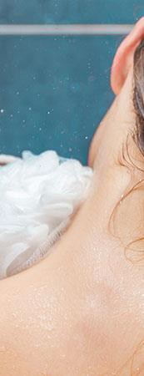
SurfaThix™ N polymer
Более эффективное решение для смываемых продуктов:
Прозрачные продукты с прекрасной реологией
Одностадийный процесс нейтрализации
Хорошие суспендирующие характеристики
Совместим с катионными ингредиентами и солями.

Slide 17

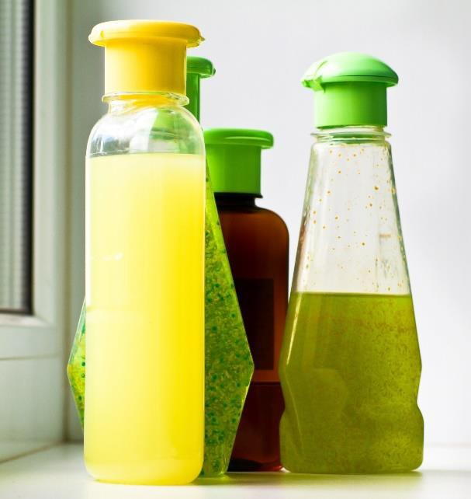
UltraThix™ 20 полимер
INCI Name: Acrylates/C10-30 Alkyl Acrylate Crosspolymer
UltraThix 20 – полимер, универсальный модификатор реологии и стабилизатор для средств личной гигиены. Благодаря улучшенной толерантности к электролитам подходит для систем на основе ПАВ. Так же придает продуктам прекрасные сенсорные характеристики
Основные преимущества
Быстрое смачивание и набухание
Суспендирование и загущение.
Прозрачность
Широкий диапазон рН
Сенсорные свойства
Толерантность к электролитам
Совместимость с ПАВ

Slide 18

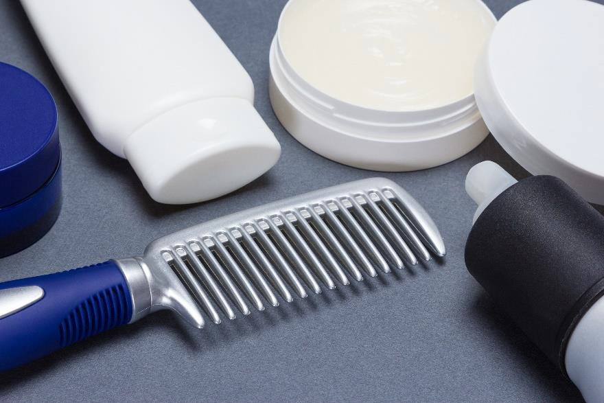
UltraThix™ 21 полимер
INCI Name: Acrylates/C10-30 Alkyl Acrylate Crosspolymer
UltraThix™ 21 – гидрофобномодифицированный поперечно-сшитый акриловый сополимер. Это универсальный модификатор реологии и стабилизатор для различных применений в продуктах по уходу за волосами и кожей. Также придает великолепные сенсорные характеристики продукту
Основные преимущества
Быстрое смачивание и набухание
Суспендирование и загущение
Прозрачность
Широкий диапазон рН
Сенсорные характеристики
Толерантность к электролитам
Совместимость с ПАВ

Slide 19
Спецификация – UltraThix™ 20 и 21 полимеров
INCI Name: Acrylates/C10-30 Alkyl Acrylate Crosspolymer
Параметр | UltraThix™ 20 полимер | UltraThix™ 21 полимер
Внешний вид | Воздушный, белый порошок | Воздушный, белый порошок
Время смачивания, мин | ≤ 25 мин (3% вода., 25°C) | ≤ 6 мин(0.5% вода, 25°C)
Вязкость (mPas, 20 RPM at 25°C,) | 47,000 – 77,000 (нейтрализованный 1% водн. р-р) ≥ 4000 (нейтрал. 1% водн., р-р с 1 % NaCl) | 45,000 – 65,000 (нейтрал. 0,5% водн., р-р)
Прозрачность раствора (% transmission, 420 nm ) | ≥ 86 (1% вода, 25°C) | ≥ 92 (0.5% вода, 25°C)
Остаточная акриловая к-та (%) | ≤ 0.25 | ≤ 0.25
Остаточный Этилацетат-циклогексан (%) | ≤ 0.45 | ≤ 0.45
Потери при высушивании (%) | ≤ 2.0 | ≤ 2.0
Pb+As+Hg+Sb (mg/kg) | ≤ 10 | ≤ 10

Slide 20
Применение
UltraThix™ 20 полимер
Системы на основе ПАВ
UltraThix 20 полимер может использоваться в шампунях для стабилизации маслорастворимых ингредиентов таких как силиконы и натуральные масла. Не оказывает отрицательного влияния на распределение силиконов.
Прекрасные суспенздирующие свойства позволяют использовать полимер для стабилизации капсул и пигментов, улучшая внешний вид продукта
Гели, крема, лосьоны
UltraThix 20 полимер может использоваться для рецептур кристально прозрачных гелей
Применим для прозрачных водно-спиртовых гелей
Может быть использован в кремах и лосьонах для улучшения сенсорных свойств
Так же улучшает эмульсионную стабильность
Благодаря толерантности к электролитам, показывают хорошую совместимость с натуральными ингредиентами.
UltraThix™ 21 полимер
Гели, крема и лосьоны
Средства для санитарной обработки рук
UltraThix 21 полимер можно использовать для кристально прозрачных гелей
Может применятся в кремах и лосьонах для улучшения сенсорных характеристик
Улучшает стабильность эмульсии
Солнцезащитные лосьоны
Шампуни
Гели для душа
Благодаря толерантности к электролитам, показывают хорошую совместимость с натуральными ингредиентами.

Slide 21
Зависимость вязкости от дозировки
Полимер UltraThix™ 20 против Коммерческой торговой марки Вязкость vs. Концентрация*
Полимер UltraThix™ 21 против Коммерческой торговой марки Вязкость vs. Концентрация*
160000
140000
120000
100000
80000
60000
40000
20000
0
160000
140000
120000
100000
80000
60000
40000
20000
0
Viscosity, mPa.s
Viscosity, mPa.s
0.10 0.30 0.50 1.00 1.50 2.00
Concentration, %
0.10 0.30 0.50 1.00 1.50 2.00
Concentration, %
Commercial Benchmark
Ultrathix™ 20
Commercial benchmark
Ultrathix™ 21
Полимеры UltraThix 20 и 21 показывают загущающие свойства подобные таковым для коммерческой при H 7
*pH 7 доводилось с NaOH 50% р-р; вязкость (RVT, 20 RPM, Spindle 7, 25°C)

Slide 22
UltraThix™ 21 polymer
Графики зависимости вязкости и прозрачности от pH
Полимер UltraThix™ 21 vs. коммерческого продукта
Вязкость от рН*
Полимер UltraThix™ 21 vs. коммерческого продукта
Прозрачность от pH*
60000
50000
40000
30000
20000
10000
0
100
90
80
70
60
50
40
30
20
10
0
Transmittance, %
Viscosity, cP
Initial 4 5 6
7 8 9 10 11 12 13
pH
Initial 4 5 6
7 8 9 10 11
pH
12 13
Commercial benchmark
Ultrathix™ 21
Commercial benchmark
Ultrathix™ 21
UltraThix 21 polymer показывает сходные характеристики при разных pH в сравнении с коммерческим продуктом
*pH 7 adjusted with NaOH 50% solution; viscosity (RVT, 20 RPM, Spindle 7, 25°C)

Slide 23
Толерантность к соли – UltraThix™ 20 полимер
Вязкость и прозрачность
Вязкость против концентрации соли*
Прозрачность от концентрации соли*
35000
30000
25000
20000
15000
10000
5000
0
100
90
80
70
60
50
40
30
20
10
0
Viscosity, mPas
%Transparency
0 0.2 0.4 0.6 0.8
% NaCl
Ultrathix™ 20 Commercial benchmark
1
0
0.2
0.4
0.6
0.8
1
% NaCl
Ultrathix™ 20
Commercial benchmark
UltraThix 20 и 21 полимеры показывают солевую толерантность сходную по сравнению с коммерческими продуктами.
*pH 7 доводили с NaOH 50% раствором; вязкость (RVT, 20 RPM, Spindle 7, 25°C)

Slide 24
Осаждение силиконов
Осаждение силиконов vs. сухого скольжения на европейских волосах
Европейские волосы - 0.1 g/g волос на шампунь*
1.20E-01
1200
1.00E-01
1000
Silicone deposition, ppm
Dry Friction, J
8.00E-02
800
6.00E-02
600
4.00E-02
400
2.00E-02
200
0.00E+00
0
Non-conditioning 1.5 % Acrylates shampoo Copolymer
0.4% Ashland Carbomer
980
0.4 % Ultrathix 20
Dry friction
Silicone deposition
UltraThix 20 полимер может использоваться в силикон содержащих шампунях, не оказывая негативного влияния на кондиционирующие свойства
12
*Шампунь: 12 % SLES, 2% CAPB, 1.5 % диметикона. Загущение, 1.5 % NaCl

Slide 25
Рекомендации по созданию рецептур
Обычная норма ввода 0.2 – 1.5 %.
Модификаторы реологии UltraThix™ добавляются в самом начале в воду. Они просты в использовании: быстро набухают и диспергируются. После этого можно начинать перемешивание.
pH суспензии около 3 единиц и как только добавляется нейтрализующий агент немедленно происходит загущение. Обычно применяемые нейтрализующие агенты: TEA, AMP и NaOH. pH доводится до pH 7.
Используйте деионизированную воду чтобы избежать выпадения двух или мульти валентных ионов.
Так как UltraThix имеет анионную природу, существует ограниченная совместимость с катионными ингредиентами.

Slide 26
Заключение
UltraThix™ полимеры - это универсальные модификаторы реологии, которые показывают эффективное загущение и суспендирование при низких нормах ввода.
По сравнению с традиционными карбомерами они имеют улучшенную солевую толерантность.
Обычное применение – смываемые и несмываемые продукты.
Дополнительно они придают прекрасные сенсорные свойства.
Эти самонабухающие полимеры просты в применении и быстро диспергируются.

Slide 27
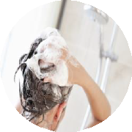
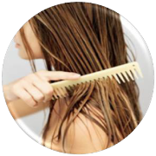
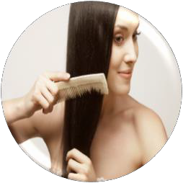


Доступные рецептуры
Шампуни
Прозрачный безсульфатный шампунь
Перламутровый безсульфатный с низким содержфнием ПАВ
Не смываемые крема для укладки
Крем для создания локонов с полимером UltraThix™ 21
Крем выпрямляющий с полимером UltraThix 21
Уход за кожей
Крем-скраб для тела с абразивом из абрикосовых косточек с UltraThix 20 polymer
Санитарный гель для рук с UltraThix 21
Все рецепуры прошли 3 месячные тесты на стабильность и эффективность консервирования

